Slide 1
บทที่ 4 : Cryptography & Steganography Part2 สธ412 ความมั่นคงของระบบสารสนเทศ
อาจารย์อภิพงศ์ ปิงยศ
apipong.ping@gmail.com

Slide 2
Agenda
Public Key Cryptography
มาตรฐานการเข้ารหัสข้อมูล
RSA
Diffie-Hellman
Digital Signature Algorithm (DSA)
Digital Certificate

Slide 3
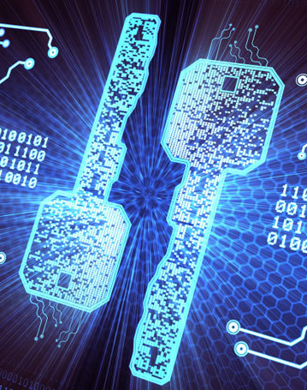
Public Key Cryptography
ปัญหาของการเข้ารหัสแบบซีเคร็ทคีย์คือการแลกเปลี่ยนคีย์ ที่ใช้ในเชิงปฏิบัติได้ยาก
จึงมีการพัฒนาเทคนิคการแจกจ่ายคีย์อย่างปลอดภัย โดยใช้คีย์ที่เข้ารหัสและถอดรหัสคนละคีย์
เรียกว่า (Public/Private Key Cryptography)

Slide 4
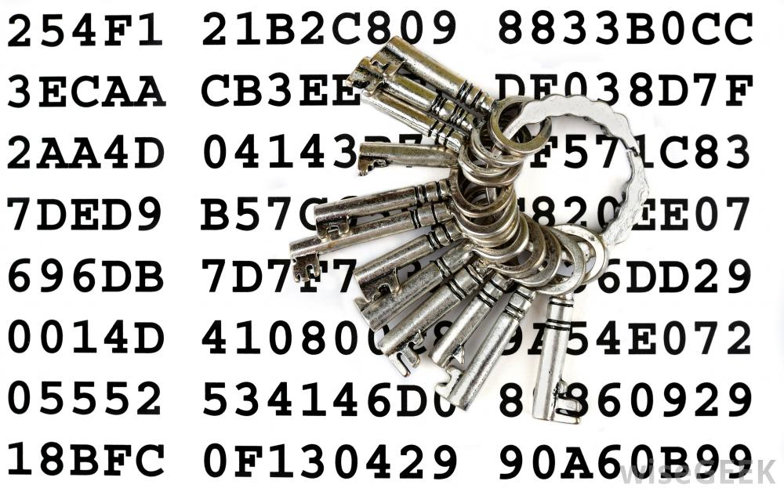
Public Key Cryptography
Private Key เป็นคีย์ที่รู้เฉพาะเจ้าของ
Public Key เป็นคีย์ที่ประกาศให้สาธารณะทราบ ใครจะนำไปใช้ก็ได้
คีย์หนึ่งใช้เข้ารหัส อีกคีย์หนึ่งใช้ถอดรหัส
ทั้งสองคีย์จะมีความสัมพันธ์กันทางคณิตศาสตร์
ถูกอธิบายครั้งแรกในปี 1976 โดย มาร์ติน เฮลล์แมน (Martin Hellman)และไวท์ฟิลด์ ดิฟฟี (Whitefield Diffie) แห่งมหาวิทยาลัยสแตนฟอร์ด

Slide 5
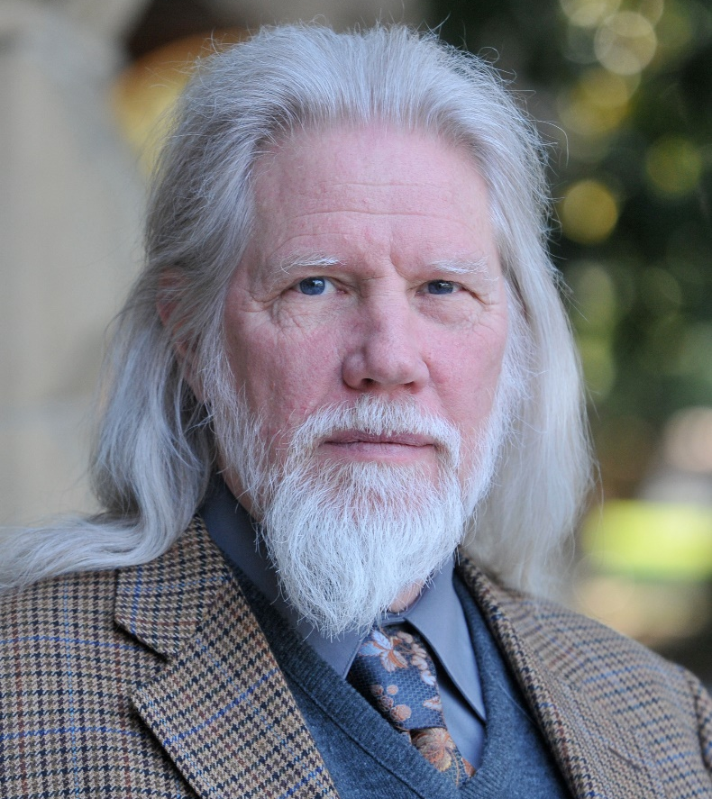
Whitefield Diffie & Martin Hellman

Slide 6
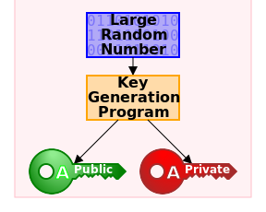
Public Key Cryptosystem
Bob’s Keys

Slide 7
Public Key Cryptography [3]
Public Key สร้างกุญแจคู่โดยอาศัยทฤษฎี One-way Function ซึ่งเป็นฟังก์ชันทางคณิตศาสตร์ที่คำนวณค่าได้ง่าย แต่คำนวณในทางตรงกันข้ามได้ยากมาก

Slide 8
One-way function : Multiplication vs. Factorization
9 * 16 => 144
What X, Y ???
144 * 1 => 144
72 * 2 => 144
48 * 3 => 144
36 * 4 => 144
24 * 6 => 144
18 * 8 => 144
16 * 9 => 144
12 * 12 => 144
X * Y => 144

Slide 9
One-way function : Exponentiation vs. Logarithms
3^6 => 729
log_{x}729 = y

Slide 10
Asymmetric Key Cryptography
การรู้คีย์ใดคีย์หนึ่งเป็นการยากที่จะคำนวณหาอีกคีย์หนึ่ง
คีย์หนึ่งใช้สำหรับเข้ารหัสข้อมูล อีกคีย์หนึ่งใช้ถอดรหัสข้อมูล สามารถใช้สลับกันได้
ไม่สามารถใช้คีย์ใดคีย์หนึ่งเพียงคีย์เดียวในการเข้าและถอดรหัสได้
เรียกการเข้ารหัสแบบนี้ว่า Asymmetric Key Cryptography (การเข้ารหัสแบบกุญแจอสมมาตร)

Slide 11
ปัญหาของ Public Key Cryptography
ถูกโจมตีได้ด้วยวิธี Man-in-the-Middle โดยสมบูรณ์ ซึ่ง Attacker สามารถดักจับข้อมูลที่รับส่งได้ทั้งหมด
Attacker สามารถส่ง Public Key ของตัวเองไปให้กับเหยื่อทั้งสองฝั่งได้ แล้วใช้ Private Key ของตัวเองในการ Decryption
แก้ไขโดยการใช้ Digital Signature และ Public Key Infrastructure (PKI)

Slide 12
การโจมตีโดยวิธี MITM

Slide 13
มาตรฐานการเข้ารหัสข้อมูล : RSA
เป็นการเข้ารหัสแบบ Public Key ที่ได้รับความนิยมอย่างสูง และถูกนำไปประยุกต์ใช้หลายแบบ
RSA มาจากชื่อของผู้คิดอัลกอริทึมนี้ คือ Revest, Shamir และ Adlemen จาก MIT
ข้อมูลที่เข้ารหัสด้วย Public Key จะถูกถอดรหัสได้โดยใช้ Private Key ที่เป็นคู่กันเท่านั้น

Slide 15
มาตรฐานการเข้ารหัสข้อมูล : RSA
ขั้นตอนการเลือกพับลิกคีย์และไพรเวทคีย์
1) เลือกจำนวนเฉพาะ p และ q ซึ่งหากเลือกเลขจำนวนมากเท่าไรยิ่งถอดรหัสยากเท่านั้น แต่จะทำให้กระบวนการเข้าและถอดรหัสช้าลง
2) คำนวณ n = pq และ z = (p-1)(q-1)
3) เลือกจำนวน e ซึ่งมีค่าน้อยกว่า n และ e ต้องไม่มีตัวหารร่วมกับ z
4) คำนวณหา d โดยเมื่อ d คูณกับ e แล้วหารด้วย z เหลือเศษ 1 (ed mod z = 1)

Slide 16
มาตรฐานการเข้ารหัสข้อมูล: RSA
5) พับลิกคีย์คือ จำนวน (n, e) ส่วนไพรเวทคีย์คือ จำนวน (n, d)
ขั้นตอนในการเข้ารหัสคือ สมมติเราต้องการส่งข้อมูล m โดย m<n สมมติเขียนรหัสด้วยพับลิกคีย์ (n, e) สูตรในการเข้ารหัสคือ c = m^{e} mod n โดย c คือ Ciphertext
การถอดรหัสจะใช้ไพรเวทคีย์ (n, d) สูตรในการคำนวณคือ m = c^{d} mod n โดย m คือ plaintext ที่ถอดได้

Slide 17
ตัวอย่างการเข้ารหัสแบบ RSA โดยเลือก p=5, q=7, n=35, z = 24, e = 5, d = 29
Plaintext | m | m^{e} | Ciphertext (m^{e} mod n)
l | 12 | 248832 | 17
o | 15 | 759375 | 15
v | 22 | 5153632 | 22
e | 5 | 3125 | 10

Slide 18
ตัวอย่างการถอดรหัสแบบ RSA โดยเลือก p=5, q=7, n=35, z = 24, e = 5, d = 29
Ciphertext | c^{d} | m = c^{d} mod n | Plaintext
17 | ค่าเยอะมาก | 12 | l
15 | ค่าเยอะมาก | 15 | o
22 | ค่าเยอะมาก | 22 | v
10 | ค่าเยอะมาก | 5 | e

Slide 19
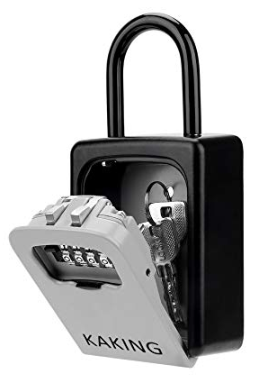
Session Key
โดยทั่วไป คีย์ที่ใช้บนอินเทอร์เน็ตจะมีขนาดอย่างน้อย 1,024 บิต ทำให้การเข้าและถอดรหัสช้ามากเมื่อเทียบกับการเข้ารหัสแบบ Symmetric Key
ในทางปฏิบัติมักใช้ RSA คู่กับ AES โดยใช้ RSA สำหรับแจกจ่าย Secret Key ของ AES เพื่อเข้ารหัส
Secret Key ที่ถูกเข้ารหัสด้วย Public Key จะเรียกว่า Session Key

Slide 20
Session Key Exchange
Session Key

Slide 21
มาตรฐานการเข้ารหัสข้อมูล : Diffie-Hellman
เป็น Public Key Cryptography แบบแรกที่ได้รับการตีพิมพ์
ใช้หลักการ One-Way Fuction ที่ว่า การคำนวณค่าเอ็กซ์โพเนนต์ (ยกกำลัง) ง่ายกว่าการคำนวณล็อกการิทึม
อัลกอริทึมนี้จะอนุญาตให้คนสองคนสามารถสร้าง ซีเคร็ทคีย์เพื่อใช้ในการเข้ารหัสข้อมูลที่รับส่งกันได้
ในปี 2015 มีผลการวิจัยว่าอัลกอริทึมนี้ไม่แข็งแกร่งมากพอ

Slide 23
มาตรฐานการเข้ารหัสข้อมูล : Digital Signature Algorithm
เป็นอัลกอริทึมในการตรวจสอบว่าข้อความนั้นไม่ได้ถูกแก้ไขเปลี่ยนแปลงระหว่างการรับส่ง รวมไปถึงเป็นการพิสูจน์ทราบตัวตนของผู้ส่งข้อความ
ผู้ที่ลงลายเซ็นจะใช้ไพรเวทคีย์ของตัวเองลงลายเซ็น ส่วนผู้รับจะใช้พับลิกคีย์ของผู้ส่งในการตรวจสอบ

Slide 24
กระบวนการทำงานของ Digital Signature

Slide 25
มาตรฐานการเข้ารหัสข้อมูล : Elliptic Curve Cryptography (ECC)
ECC เป็นอัลกอริทึมที่ใช้สมการเส้นโค้งรี (Elliptic Curve) คิดค้นในปี 1985 โดย Victor Miller และ Neal Koblitz
ข้อดีคือคีย์ที่ใช้ไม่ต้องมีความยาวมาก

Slide 26
Elliptic Curve

Slide 27
ตารางการเปรียบเทียบ RSA และ ECC

